Slide 1
离散数学(Discrete Mathematics)
第拾壹讲 关系的闭包运算·
集合的划分和覆盖
25

Slide 2
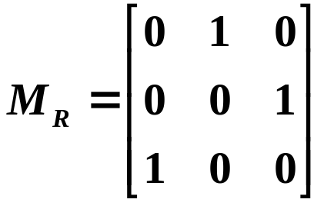
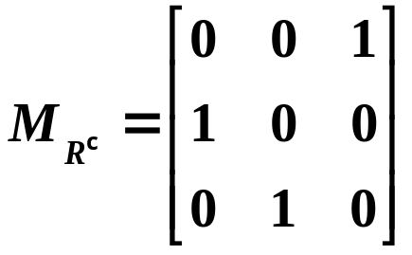
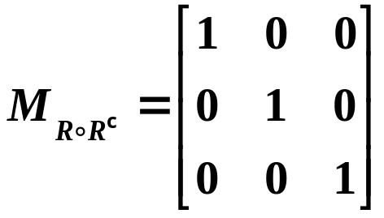
复习：关系的合成运算和逆运算
设 A = {a, b, c}, A上的关系 R = {<a,b>, <b,c>, <c,a>}.
求 R, R^{c}, R○R^{c} 的关系矩阵
解 R = { <a,b>,
<b,c>,
<c,a> }
R^{c} = { <a,c>,
<b,a>,
<c,b> }
R○R^{c} = {<a,a>,
<b,b>,
<c,c>}
aRb∧bR^{c}a → aR○R^{c}a
bRc∧cR^{c}b → bR○R^{c}b
cRa∧aR^{c}c → cR○R^{c}c
25

Slide 3

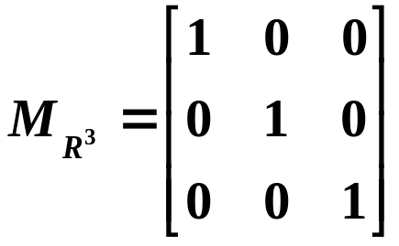
复习：关系的合成运算和逆运算
设 A = {a, b, c}, A上的关系 R = {<a,b>, <b,c>, <c,a>}.
求 R, R○R, R○R○R的关系矩阵
解 R = { <a,b>,
<b,c>,
<c,a> }
R○R = { <a,c>,
<b,a>,
<c,b> }
aRb∧bRc → aR²c
bRc∧cRa → bR²a
cRa∧aRb → cR²b
R○R○R = {<a,a>,
<b,b>,
<c,c>}
aRb∧bRc∧cRa → aR³a
bRc∧cRa∧aRb → bR³b
cRa∧aRb∧bRc → cR³c
25

Slide 4
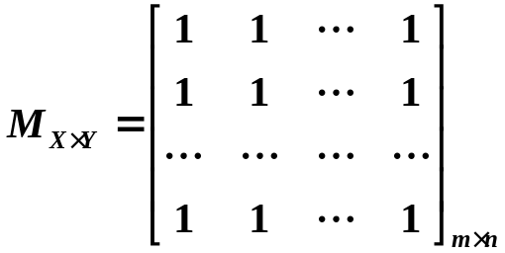
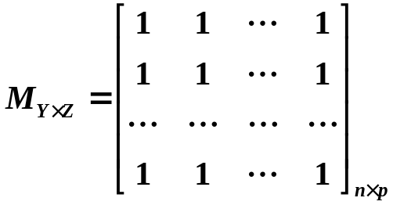
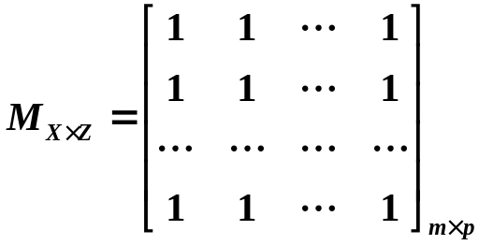
复习：复合关系的一般表示
X = {x₁, x₂, …, x_{m}}; Y = {y₁, y₂, …, y_{n}}; Z = {z₁, z₂, …, z_{p}}.
R 是X到Y的关系; S 是Y到Z的关系.
R ⊆ X × Y ; S ⊆ Y × Z ; R ○ S ⊆ X × Z .
X × Y = {<x₁, y₁>, <x₁, y₂>, …, <x₁, y_{n}>,
<x₂, y₁>, <x₂, y₂>, …, <x₂, y_{n}>,
…
<x_{m}, y₁>, <x_{m}, y₂>, …, <x_{m}, y_{n}>}
Y × Z = {<y₁, z₁>, <y₁, z₂>, …, <y₁, z_{p}>,
<y₂, z₁>, <y₂, z₂>, …, <y₂, z_{p}>,
…
<y_{n}, z₁>, <y_{n}, z₂>, …, <y_{n}, z_{p}>}
X × Z = {<x₁, z₁>, <x₁, z₂>, …, <x₁, z_{p}>,
<x₂, z₁>, <x₂, z₂>, …, <x₂, z_{p}>,
…
<x_{m}, z₁>, <x_{m}, z₂>, …, <x_{m}, z_{p}>}
25

Slide 5
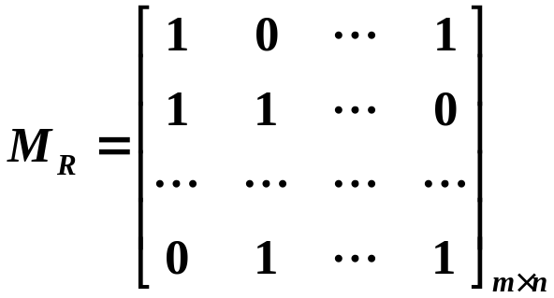
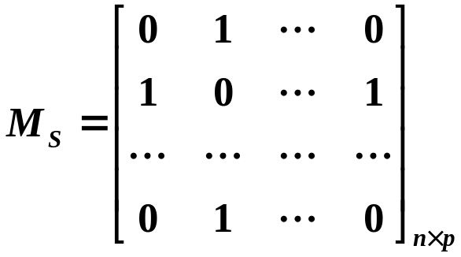
复习：复合关系的一般表示
X = {x₁, x₂, …, x_{m}}; Y = {y₁, y₂, …, y_{n}}; Z = {z₁, z₂, …, z_{p}}
R 是X到Y的关系; S 是Y到Z的关系.
R ⊆ X × Y ; S ⊆ Y × Z ; R ○ S ⊆ X × Z .
R = {<x₁, y₁>, <x₁, y₂>, …, <x₁, y_{n}>,
<x₂, y₁>, <x₂, y₂>, …, <x₂, y_{n}>,
…
<x_{m}, y₁>, <x_{m}, y₂>, …, <x_{m}, y_{n}>}
关系集合中一些序偶不存在
关系矩阵对应元为0
S = {<y₁, z₁>, <y₁, z₂>, …, <y₁, z_{p}>,
<y₂, z₁>, <y₂, z₂>, …, <y₂, z_{p}>,
…
<y_{n}, z₁>, <y_{n}, z₂>, …, <y_{n}, z_{p}>}
25

Slide 6
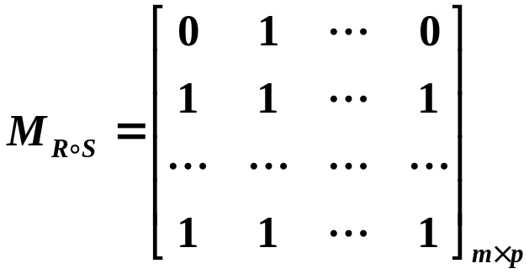
复习：复合关系的一般表示
R = {<x₁, y₁>, <x₁, y₂>, …, <x₁, y_{n}>,
<x₂, y₁>, <x₂, y₂>, …, <x₂, y_{n}>,
…
<x_{m}, y₁>, <x_{m}, y₂>, …, <x_{m}, y_{n}>}
S = {<y₁, z₁>, <y₁, z₂>, …, <y₁, z_{p}>,
<y₂, z₁>, <y₂, z₂>, …, <y₂, z_{p}>,
…
<y_{n}, z₁>, <y_{n}, z₂>, …, <y_{n}, z_{p}>}
R○S = {<x₁, z₁>, <x₁, z₂>, …, <x₁, z_{p}>,
<x₂, z₁>, <x₂, z₂>, …, <x₂, z_{p}>,
…
<x_{m}, z₁>, <x_{m}, z₂>, …, <x_{m}, z_{p}>}
25

Slide 7
本讲主要内容
关系的闭包运算
集合的划分和覆盖
25

Slide 8
关系的闭包运算
上面所讲的关系的合成和关系的逆都可以构成新的关系。
我们还可以对给定的关系用扩充一些序偶的办法得到具有某些特殊性质的新关系，这就是闭包运算。
25

Slide 9
关系的闭包运算
定义: 设R是X上的二元关系，如果有另一个关系R'满足:
a) R'是自反的(对称的, 可传递的);
b) R' ⊇ R;
c) 对于任何自反的(对称的, 可传递的)关系R",
如果有R" ⊇ R，就有R" ⊇ R' 。
则称关系R'为R的自反(对称, 传递)闭包。
记作 r (R), ( s (R), t (R) )
动作 b)
  R 的闭包 R' 是对 R 的扩充 (增加序偶);
目的 a)
  使 R 的闭包 R' 具有特殊性质 (自反/对称/传递);
程度 c)
  R 的闭包 R' 是对 R 的最小扩充.
注意: R 的自反（对称，传递）闭包R'应是
包含R的最小自反（对称，传递）关系。
25

Slide 10
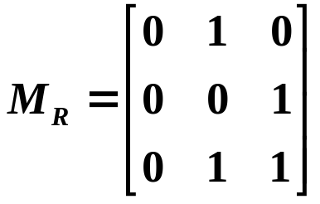
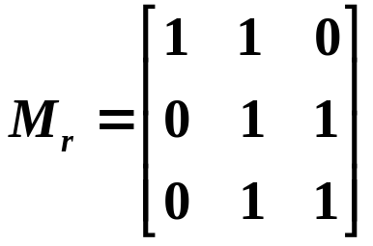
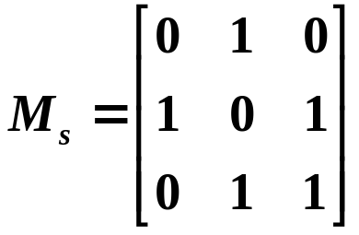
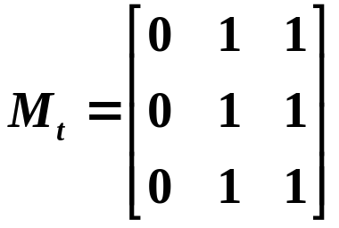
关系的闭包运算-例题
设 A = {1, 2, 3}, A上的关系
R = { <1,2>,
<2,3>,
<3,2>,<3,3>},
求 r(R), s(R), t(R)
解: r(R) = {<1,1>, <1,2>,
<2,2>,<2,3>,
<3,2>,<3,3>}
s(R) = { <1,2>,
<2,1>, <2,3>,
<3,2>,<3,3>}
t(R) = { <1,2>,<1,3>,
<2,2>,<2,3>,
<3,2>,<3,3>}
25

Slide 11
关系的闭包运算
定理: 设R是X上的二元关系，那么
a) R是自反的，当且仅当 r(R) = R
b) R是对称的，当且仅当 s(R) = R
c) R是传递的，当且仅当 t(R) = R
证明: a) 如果 R 是自反的,
因为 R ⊇ R,
且任何包含R的自反关系R", 有 R" ⊇ R,
故 R 满足自反闭包的定义, 即 r(R) = R.
反之，如果 r(R) = R,
根据闭包定义, R 必是自反的.
b) 和c) 的证明完全类似。
25

Slide 12
求解自反闭包-获得自反闭包的方法
定理: 设R是集合X上的二元关系，则r(R) = R∪I_{X}
证明: 令 R' = R∪I_{X} .
因为 R∪I_{X} ⊇ R, 即 R' ⊇ R.
对任意 x∈X, 因为有 <x,x> ∈ I_{X},
故 <x,x> ∈ R',
于是 R' 在X上是自反的.
若有自反关系 R", 且 R" ⊇ R,
显然有 R" ⊇ I_{X},
于是 R" ⊇ I_{X}∪R = R',
故 r(R) = R∪I_{X}.
25

Slide 13
求解对称闭包-获得对称闭包的方法
定理: 设R是集合X上的二元关系，则 s(R)=R∪R^{c}
证明: 令 R' = R∪R^{c}, 因为 R∪R^{c} ⊇ R, 即 R' ⊇ R.
又设 <x,y> ∈ R', 则 <x,y> ∈ R 或 <x,y> ∈ R^{c},
即 <y,x> ∈ R^{c} 或 <y,x> ∈ R,
故 <y,x> ∈ R∪R^{c}, 所以 R' 是对称的.
设 R" 是对称的, 且 R" ⊇ R,
对任意 <x,y> ∈ R', <x,y> ∈ R 或 <x,y> ∈ R^{c}.
(1) 若 <x,y> ∈ R, 则 <x,y> ∈ R",
(2) 若 <x,y> ∈ R^{c}, 则 <y,x> ∈ R, <y,x> ∈ R",
由于 R" 对称, 则 <x,y> ∈ R",
因此 R" ⊇ R', 故 s(R) = R∪R^{c}.
25

Slide 14
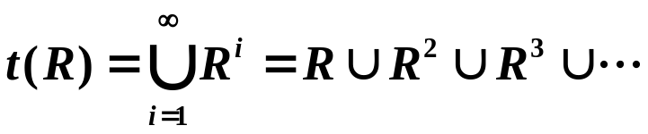
求解传递闭包-获得传递闭包的方法
定理: 设 R 是集合X上的二元关系, 则
证明: a) 证明“左”包含“右”, 用归纳法.
(1) i=1, t(R) ⊇ R
(2) 假定 i=n, t(R) ⊇ R∪R²∪…∪R^{n}
证明 i=n+1, t(R) ⊇ R∪R²∪…∪R^{n+1}, 即 t(R)⊇R^{n+1}
即证, 若 <x,y>∈R^{n+1}=R^{n} ○ R, 则 <x,y>∈t(R).
b) 证明“右”包含“左”, 即证明“右”是传递的即可.
若 <x,y>∈R∪R²∪…, 则<x,y>∈R^{s}
若 <y,z>∈R∪R²∪…, 则<y,z>∈R^{t}
则 <x,z>∈R^{s} ○ R^{t} = R^{s+t}, 则<x,z>∈R∪R²∪…
存在 c∈X, 使 <x,c>∈R^{n}, <c,y>∈R, 『合成』
则 <x,c>∈t(R), <c,y>∈t(R), 『假定』
即 <x,y>∈t(R). 『传递』
25

Slide 15
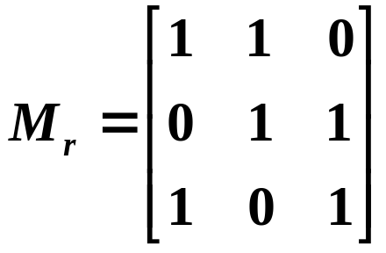
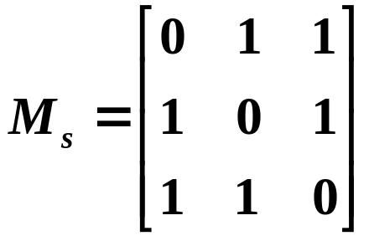
关系的闭包运算-例题
设 A={a, b, c}, R是A上的二元关系，
且给定 R={<a,b>,<b,c>,<c,a>}。
求 r(R), s(R), t(R)
解: r(R) = R∪I_{A}
= {<a,a>, <a,b>,
<b,b>,<b,c>,
<c,a>, <c,c>}
s(R) = R∪R^{c}
= { <a,b>, <a,c>,
<b,a>, <b,c>,
<c,a>,<c,b>}
25

Slide 16



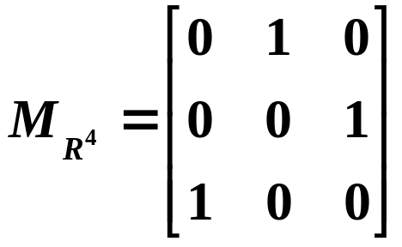


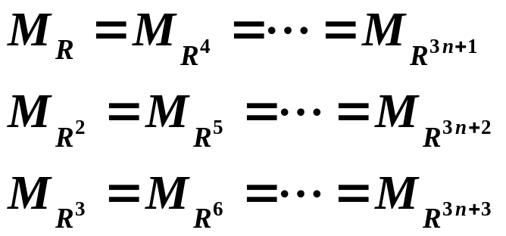

关系的闭包运算-例题
25

Slide 17

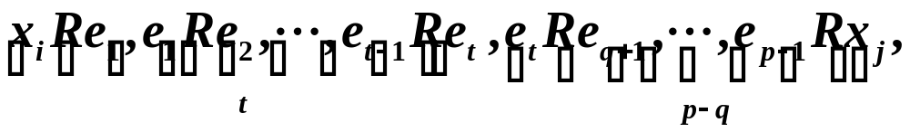
求解传递闭包-至多收敛到n
定理: 设X是含有n个元素的集合, R是X上的二元关系,
则存在一个正整数 k≤n, 使得:
证明: 设有 x_{i} , x_{j}∈X,
若 x_{i} t(R) x_{j} 成立, 即 <x_{i} , x_{j} >∈t(R),
则存在整数 p>0, 使得 x_{i} R^{p} x_{j} 成立,
则存在序列 e₁,e₂,…,e_{p-1}, 有 x_{i}Re₁, e₁Re₂, …, e_{p-1}Rx_{j}.
***设满足上述条件的最小 p＞n,
则在上述序列中必有0≤t＜q≤p, 使 e_{t} =e_{q},
则序列为:
表明存在 k, 有x_{i} R^{k} x_{j}, 其中 k = t+p-q = p-(q-t) ＜ p,
***这与 p 是最小的假设矛盾, 故 p＞n 不成立.
25

Slide 18
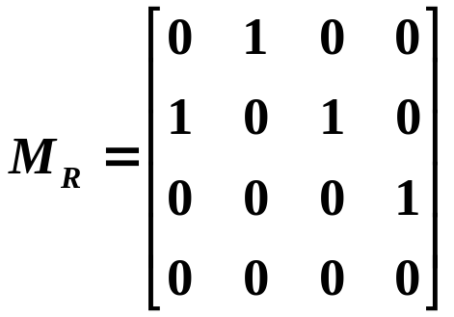
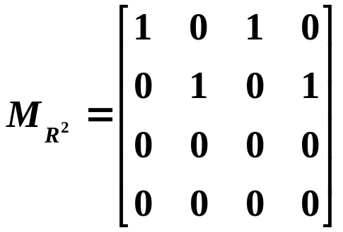
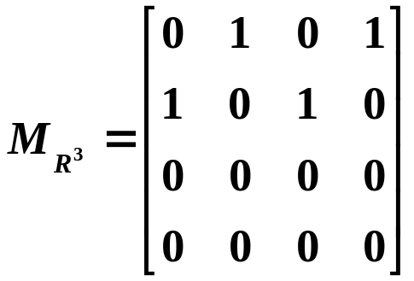
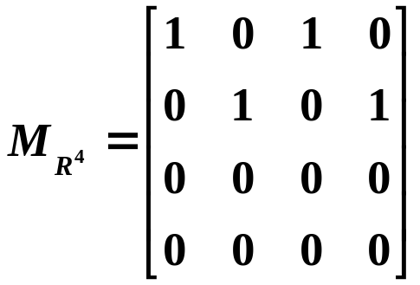
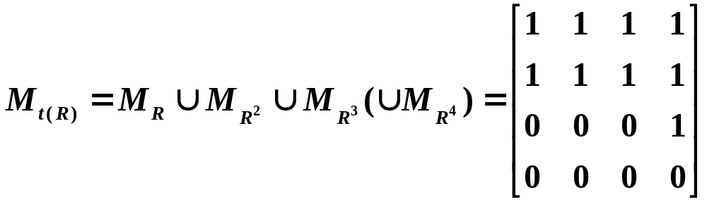
关系的传递闭包运算-例题
设 A = {a, b, c, d}, 给定A上的关系为
R = {<a,b>,<b,a>,<b,c>,<c,d>},
求 t(R)
解:
25

Slide 19
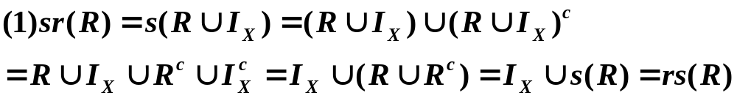
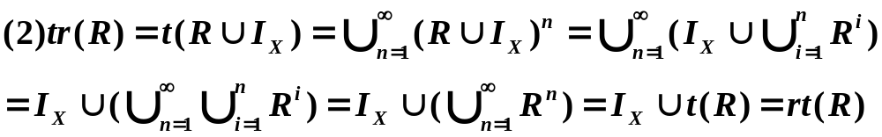
闭包的复合
定理: 设X是集合，R是X上的二元关系，则
(1) rs(R) = sr(R); (2) rt(R) = tr(R); (3) ts(R) ⊇ st(R)
证明:
(3) ts(R) ⊇ st(R) 的证明参见
《离散数学 理论·分析·题解》P166, 3-99题
25

Slide 20
集合的划分与覆盖
定义: 若把一个集合A分成若干个叫做分块的非空子集，使得A中每个元素至少属于一个分块，则这些分块的全体构成的集合叫做A的一个覆盖。
如果A中的每个元素属于且仅属于一个分块，那么这些分块的全体构成的集合叫做A的一个划分(或分划)。
定义: 令A为给定非空集合, S = {S₁,S₂,…,S_{m}}, 其中 S_{i} ⊆A, S_{i} ≠ ∅ (i=1,2,…,m), 且S₁∪S₂∪…∪S_{m} = A, 集合 S 称作 A 的覆盖.
如果除以上条件外, 另有S_{i}∩S_{j} = ∅ (i≠j), 则称S是A的划分 (或分划).
25

Slide 21
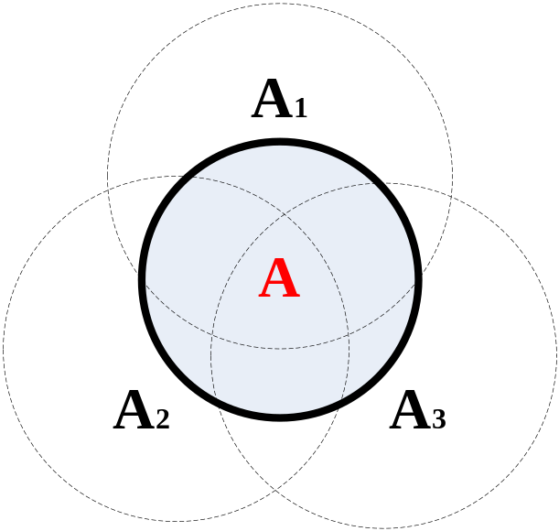
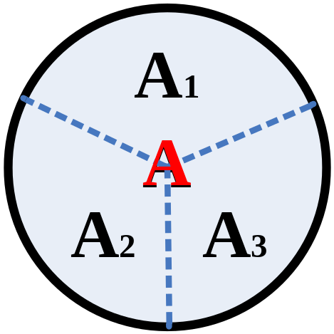
集合的划分与覆盖-举例
{A₁, A₂, A₃} 是否构成A的一个覆盖？
S₁=A₁∩A; S₂=A₂∩A; S₃=A₃∩A;
S₁∪S₂∪S₃ = A.
S = {S₁, S₂, S₃} 构成A的一个覆盖.
S₁=A₁; S₂=A₂; S₃=A₃; S₁∪S₂∪S₃ = A; S₁∩S₂ = S₂∩S₃ = S₁∩S₃ = ∅
S = {S₁, S₂, S₃} 构成A的一个划分.
25

Slide 22
集合的交叉划分
定义: 若 {A₁, A₂, …, A_{r}}与 {B₁, B₂, …, B_{s}}是同一集合A的两种划分，则其中所有 A_{i}∩B_{j} ≠ ∅ 组成的集合，称为是原来两种划分的交叉划分。
定理: 设 {A₁, A₂, …, A_{r}}与 {B₁, B₂, …, B_{s}}是同一集合A的两种划分，则其交叉划分亦是原集合的一种划分。
25
Notes:
定义: 若 {A₁, A₂, …, A_{r}}与 {B₁, B₂, …, B_{s}}是同一集合A的两种划分，则其中所有 A_{i}∩B_{j} ≠ ∅ 组成的集合，称为是原来两种划分的交叉划分。

Slide 23
集合的交叉划分-举例
例如: X = {教室中的学生}
A = {A₁, A₂};
A₁ = {教室中的男生}, A₂ = {教室中的女生}}
B = {B₁, B₂};
B₁ = {一班的学生}, B₂ = {二班的学生}
C = {C₁, C₂, C₃, C₄}是A, B的交叉划分
C₁ = A₁∩B₁ = {教室中一班的男生} ≠ ∅,
C₂ = A₁∩B₂ = {教室中二班的男生} ≠ ∅,
C₃ = A₂∩B₁ = {教室中一班的女生} ≠ ∅,
C₄ = A₂∩B₂ = {教室中二班的女生} ≠ ∅.
C₁∪C₂∪C₃∪C₄ = X
C₁∩C₂ = C₂∩C₃ = C₃∩C₄ = C₄∩C₁ = ∅
25

Slide 24
划分的加细
定义: 给定X的任意两个划分 {A₁, A₂, …, A_{r}}与 {B₁, B₂, …, B_{s}}，若对于每一个A_{j}均有B_{k}使A_{j} ⊆ B_{k}，则{A₁, A₂, …, A_{r}}称为是{B₁, B₂, …, B_{s}}的加细。
定理: 任何两种划分的交叉划分，都是原来各划分的一种加细。
25

Slide 25
划分的加细-举例
例如: X = {教室中的学生}
C = {C₁, C₂, C₃, C₄}
C₁ = {教室中一班的男生}
C₂ = {教室中二班的男生}
C₃ = {教室中一班的女生}
C₄ = {教室中二班的女生}
A = {A₁, A₂}
A₁ = {教室中的男生}, A₂={教室中的女生}
C₁ ⊆ A₁, C₂ ⊆ A₁, C₃ ⊆ A₂, C₄ ⊆ A₁
B = {B₁, B₂};
B₁ = {一班的学生}, B₂ = {二班的学生}
C₁ ⊆ B₁, C₂ ⊆ B₂, C₃ ⊆ B₁, C₄ ⊆ B₁.
25

